Slide 1
Học viện công nghệ Bưu Chính – Viễn Thông
CHƯƠNG 2:
BIỂU DIỄN TÍN HIỆU VÀ HỆ THỐNG TRONG MIỀN Z
Giảng viên: Tel: Email: | Lê Xuân Thành 0967.259.259 thanhqn80@gmail.com

Slide 2

Nội dung
Mở đầu
Biến đổi Z
Biến đổi Z ngược
Tính chất của biến đổi Z
Hệ thống trong miền Z
Tổng kết chương và bài tập

Slide 3
Nội dung
Mở đầu
Biến đổi Z
Biến đổi Z ngược
Tính chất của biến đổi Z
Hệ thống trong miền Z
Tổng kết chương và bài tập

Slide 4

Mở đầu

Slide 5
Nội dung
Mở đầu
Biến đổi Z
Biến đổi Z ngược
Tính chất của biến đổi Z
Hệ thống trong miền Z
Tổng kết chương và bài tập

Slide 6
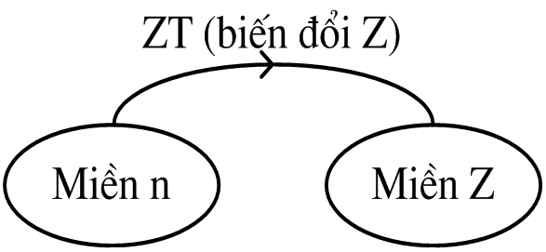

Biến đổi Z
Biến đổi Z (ZT):

Slide 7
Biến đổi Z một phía
Biến đổi Z một phía (ZT1):

Slide 8
Sự tồn tại của biến đổi z
RC là tập hợp tất cả các giá trị của Z để chuỗi sau hội tụ:

Slide 9
Điểm cực và điểm không (POLE and ZERO)
Điểm cực:
Điểm không:

Slide 10
Nội dung
Mở đầu
Biến đổi Z
Biến đổi Z ngược
Tính chất của biến đổi Z
Hệ thống trong miền Z
Tổng kết chương và bài tập

Slide 11

Biến đổi Z ngược
Biến đổi Z ngược (IZT):

Slide 12
Nội dung
Mở đầu
Biến đổi Z
Biến đổi Z ngược
Tính chất của biến đổi Z
Hệ thống trong miền Z
Tổng kết chương và bài tập

Slide 13
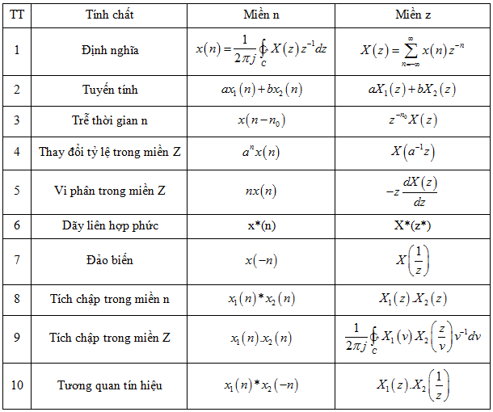
Các tính chất của biến đổi Z

Slide 14

Tổng kết chương
Mở đầu
Biến đổi Z
Biến đổi Z ngược
Tính chất của biến đổi Z

Slide 15

Giải đáp thắc mắc

Slide 16

XIN CHÂN THÀNH CẢM ƠN
Liên hệ: Giảng viên: Tel: Email: | Lê Xuân Thành 0902598080; 0967259259 thanhqn80@gmail.com

